Slide 1
Кристаллическая и квазидвумерная спиновая структура сотообразного слоистого Li₃Ni₂SbO₆ антимоната
Докладчик:
Коршунов А. Н.
Гатчина, 2016

Slide 2
План доклада
Введение
Экспериментальная часть
Кристаллическая структура
Спиновая структура
Заключение

Slide 3
Введение
С момента открытия слоистые оксиды остаются объектом пристального внимания исследователей. Среди этих соединений известны вещества, обладающие самыми разными, в том числе уникальными, физико-химическими свойствами, такими как каталитическая и фотокаталитическая активность, ионная проводимость, высокотемпературная сверхпроводимость, колоссальное магнетосопротивление. Материалы на основе слоистых оксидов нашли применение в химической, электронной промышленности, энергетике и других областях.
В настоящее время актуальной проблемой является исследование магнитных свойств подобных соединений, которые проявляются в различных типах магнитного упорядочения и связаны с изменением валентных и спиновых состояний переходных металлов.

Slide 4
Экспериментальная часть
Измерение намагниченности, магнитной восприимчивости, фазовый анализ (группа Зверевой Е. А.)
SSPD Нейтронная дифракция при комнатной температуре. Порошковый дифрактометр SSPD, Гатчина. λ = 1.75 Å, 2θ: 4-155º с шагом 0.1º
Нейтронная дифракция при низких температурах G4.1, Сакле, Франция λ = 2.42 Å, 2θ: 11-91º с шагом 0.1º

Slide 5
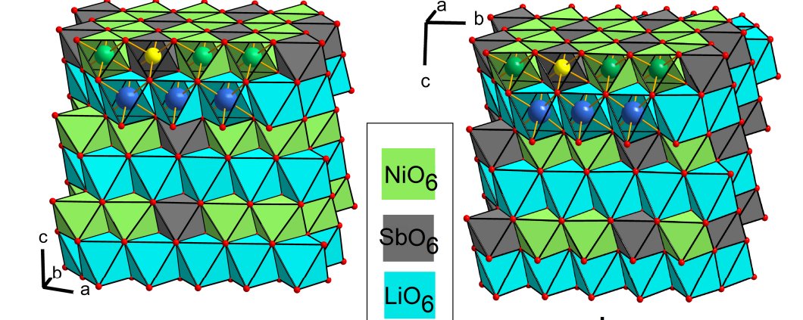
Результаты
Обе фазы представляют собой сверхструктуры, производные от слоистого типа α-NaFeO₂, с упорядочением никеля и сурьмы в слоях по сотовому типу. Эти слои имеют в сущности гексагональную симметрию, и порошковые рентгенограммы были первоначально проиндицированы в рамках пространственной группы P3₁12, однако полнопрофильным анализом рентгеновских и нейтронных дифрактограмм Li3Ni2SbO6 установлено, что укладка слоёв соответствует моноклинной симметрии C2/m
P3₁12
C2/m

Slide 6
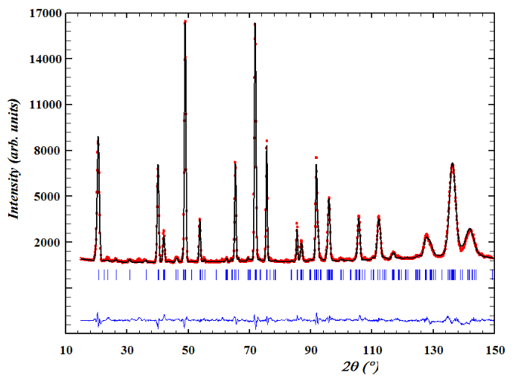
Результаты
Результат обработки нейтронограммы (SSPD, RT)

Slide 7
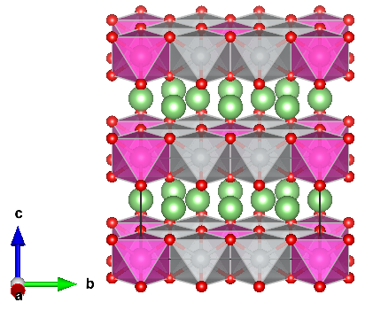
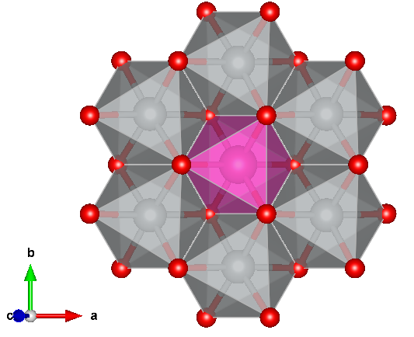
Результаты
Модель кристаллической структуры (Space group: С2/m)
NiO₆
SbO₆
Li

Slide 8
Результаты
Параметры модели
Space group | a/ Å | b/ Å | c/ Å | β/º
С2/m (#12) | 5.1841(2) | 8.9677(3) | 5.1616(1) | 109.761(3)
Межатомные расстояния в октаэдрах с Ni и Sb
Sb-O(1) | 2.011(6)x2 | Ni-O(1) | 2.090(7)x2
Sb-O(2) | 2.002(6)x4 | Ni-O(2) | 2.079(5)x2
 |  | Ni-O(2) | 2.081(7)x2
Average | 2.005 | Average | 2.083
Нет существенной деформации кислородных октаэдров с Ni, в отличии от родственных соединений, содержащих Ян-Теллеровские ионы (Cu, Mn), где может возникнуть сильная деформация октадров

Slide 9
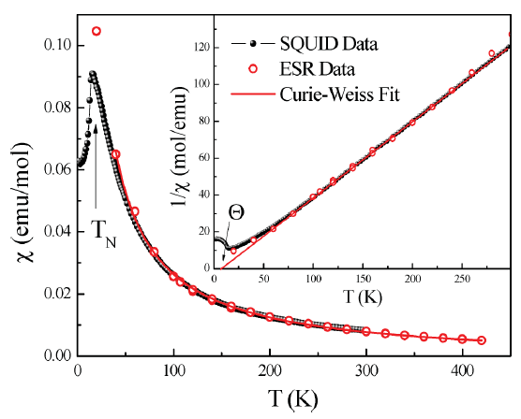
Результаты
2. Измерения магнитной восприимчивости B = 0.1 Т
T_{N} = 15K
Θ = 8K
1. E.A. Zvereva, M.I. Stratan, Y.A. Ovchenkov et.al., Phys. Rev. B 92, 144401 (2015)

Slide 10
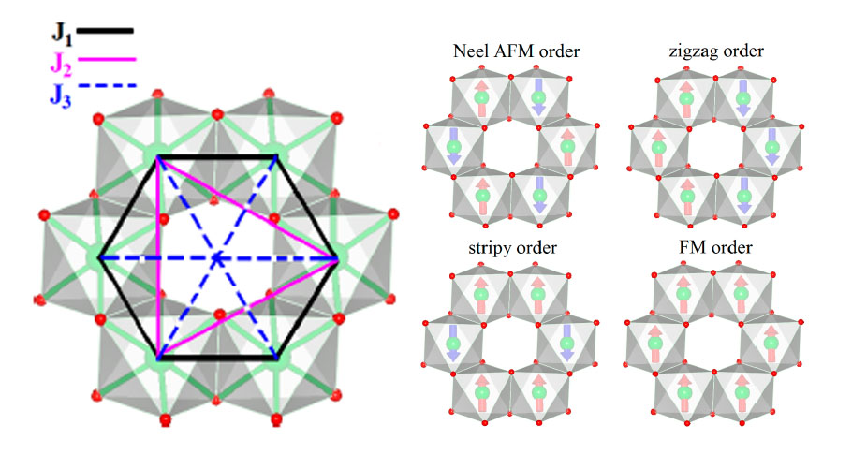
Результаты
Возможные модели спиновой структуры
1. E.A. Zvereva, M.I. Stratan, Y.A. Ovchenkov et.al., Phys. Rev. B 92, 144401 (2015)

Slide 11
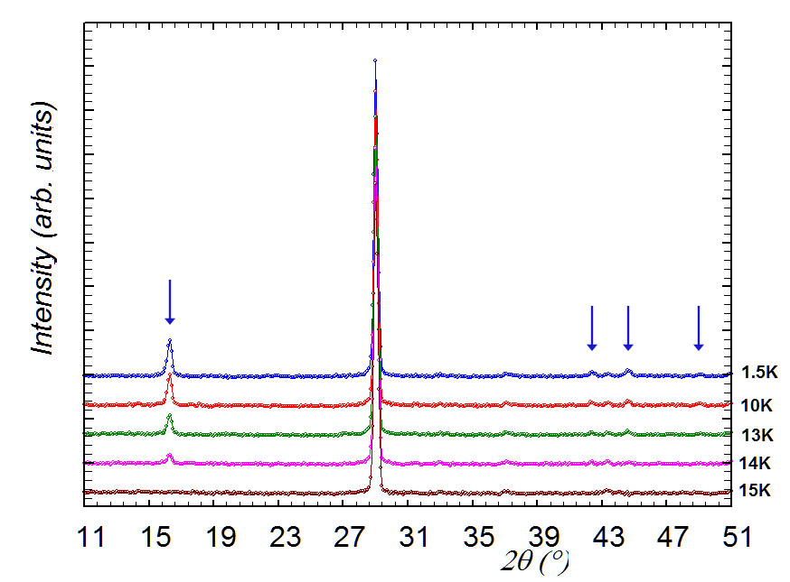
Результаты
3. Данные нейтронной дифракции G4.1

Slide 12
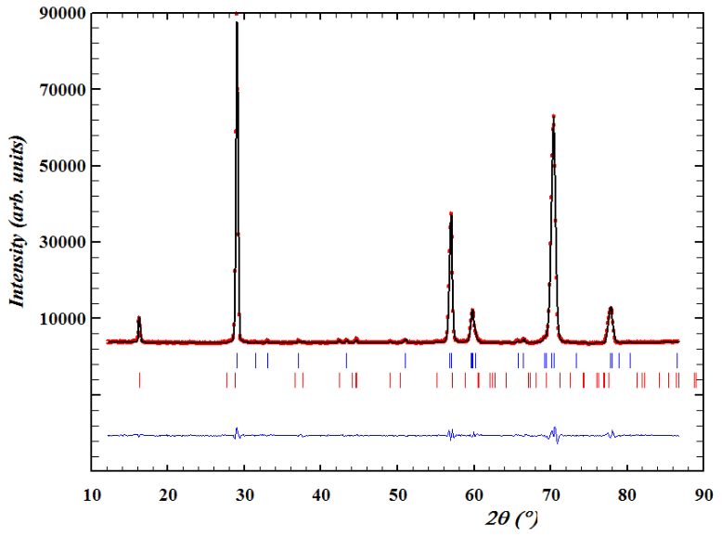
Результаты
Результаты обработки нейтронограммы Li₃Ni₂SbO₆ T=1.5 К

Slide 13
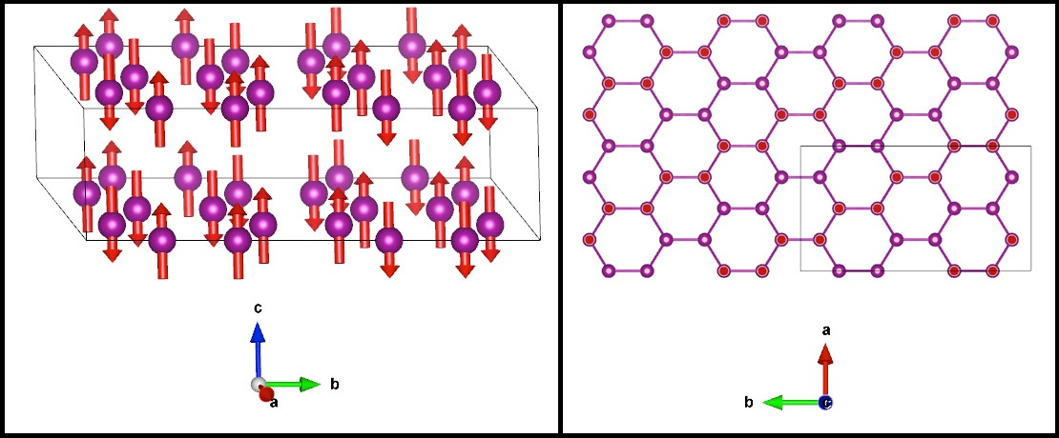
Результаты
Спиновая структура
Магнитная структура описывается вектором распространения k=(1/2 1/2 0). Т.е. магнитная элементарная ячейка удвоена по сравнению с кристаллической вдоль осей a и b. Магнитные моменты лежат перпендикулярно плоскости (ab). Эта структура может быть рассмотрена как ферромагнитные зигзагоподобные цепочки, антиферромагнитно связанные между собой. Взаимодействие вдоль направления с – ферромагнитное. Величина магнитного момента μ = 1.26 μ_{B}/Ni

Slide 14
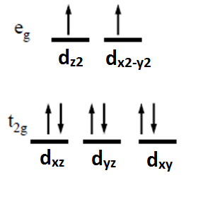
Высокоспиновое состояние Ni²⁺ (d⁸) в октаэдрическом окружении(S=1)
Суперобменное взаимодействие между наполовину заполненными орбиталями e_{g} (d_{z2}, d_{x2-y2}) Ni приводит к ферромагнитному упорядочению в случае углов катион-анион (Ni – O – Ni) близких к 90°
Магнитное взаимодействие согласно правилу
Гуденафа-Канамори

Slide 15
Заключение
В ходе работы было проведено исследование кристаллической и спиновой структуры антимоната Li₃Ni₂SbO₆.
Кристаллическая структура данного соединения описывается пространственной группой С2/m. Исходя из анализа нейтронограмм были уточнены параметры решетки и длины связей.
Показано, что дифракционные данные для Li₃Ni₂SbO₆ находятся в согласии с результатами измерений температурной зависимости магнитной восприимчивости.
Важным результатом является экспериментальное обнаружение того, что межслоевое взаимодействие в данной системе является ферромагнитным, а в самом слое имеются ферромагнитные зигзагоподобные цепочки, антиферромагнитно связанные между собой.

Slide 16
Благодарности
Курбакову А. И.
Малышеву А. Л.
Подчезерцеву С. Ю.
Работа выполнена при поддержке РФФИ, проект № 16-02-00360.

Slide 17
Спасибо за внимание!

